Slide 1
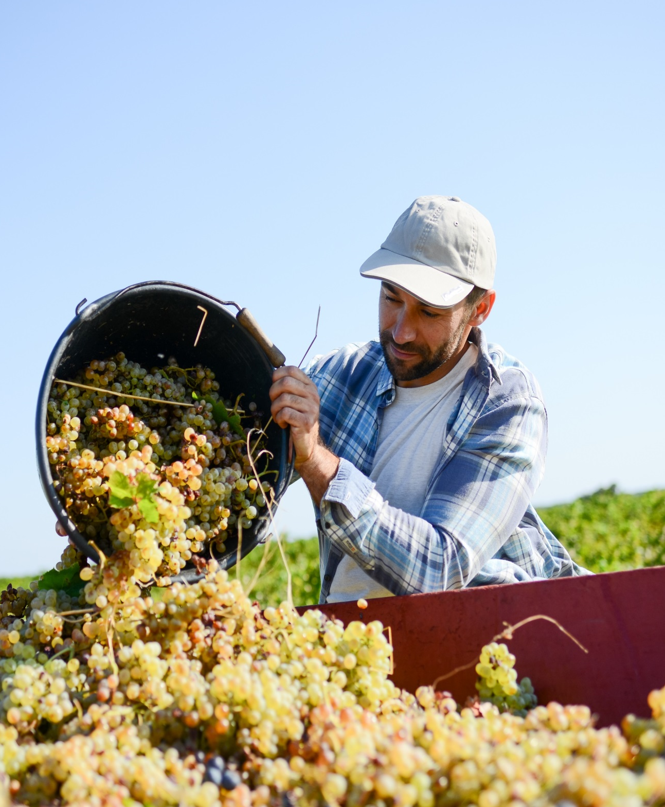

#Rights4AllSeasons
#EU4FairWork
DREPTURI PENTRU TOATE SEZOANELE
Indiferent de sezon, drepturile rămân aceleași

